Slide 1
JAHERRR EKSPEDISI (Modern Expedition Packaging Application)

Slide 2

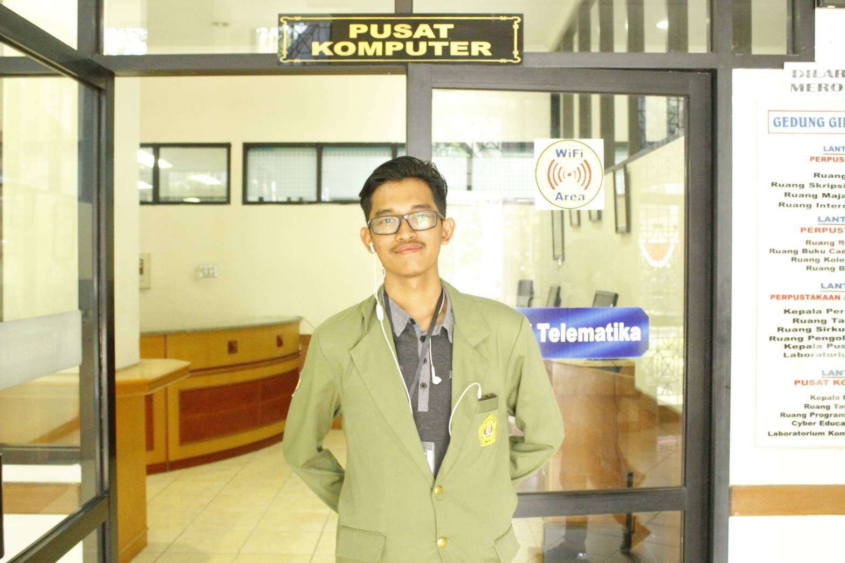


MEET THE TEAM!
Mohammad Idham F.
17081010044
Guntur Adhi P.
17081010043
Maulana Idris
17081010040
Yuri Setiawan
17081010039

Slide 3
LATAR BELAKANG
Latar belakang terbentuknya program sistem informasi sederhana (JAHERRR EKSPEDISI) ini adalah untuk memudahkan petugas pada bidang usaha jasa pengiriman paket, khususnya dalam proses pencatatan data pengirim dan penerima paket, serta pada pemrosesan pemasukkan data yang akan dilanjutkan ke kurir, dan proses pengiriman data yang sudah dikirim pada sebuah bidang usaha jasa ekspedisi pengiriman paket dengan menggunakan prinsip ADT pada setiap prosesnya.

Slide 4
ABSTRACT DATA TYPE
(ADT)

Slide 5
MACAM ADT YANG DIGUNAKAN
SINGLE LINKED LIST
CIRCULAR LINKED LIST
QUEUE

Slide 6
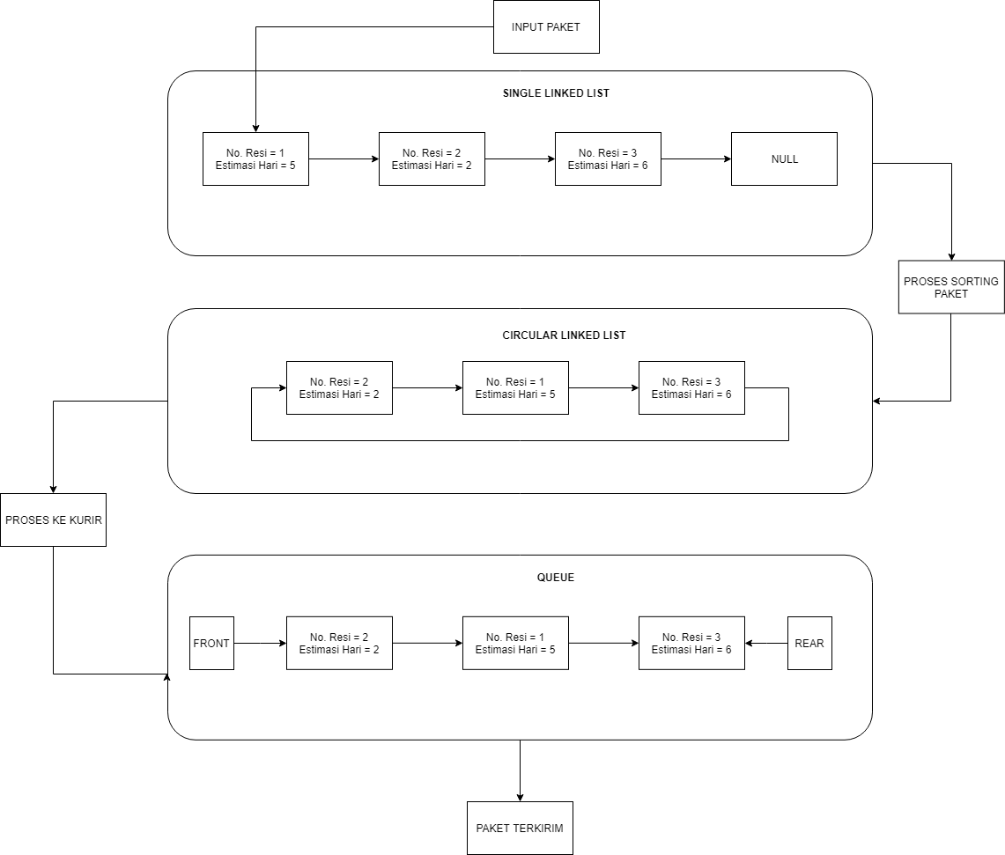
HUBUNGAN ANTAR ADT

Slide 7
Single Linked List
Pada ADT ini, program digunakan oleh petugas untuk meng-input data dari pengirim untuk dimasukkan pada program, dimana pada ADT ini terdapat fungsi tambah data paket ( Pilihan 1 : Input Data Paket), tampilkan data paket ( Pilihan 2 : Tampil Data Paket) dan hapus data paket ( Pilihan 3 : Proses Paket ke Sorting). Yang selanjutnya akan diproses ke kurir.

Slide 8
Circular Linked List
Pada ADT ini, program digunakan oleh petugas untuk mensortir data yang sudah terekam pada proses ADT sebelumnya yang akan diproses menuju kurir, dimana pada proses ADT ini terdapat fungsi tampilkan data paket ( Pilihan 4 : Menampilkan Sorting Paket) dan hapus data paket ( Pilihan 5 : Proses ke Kurir). Yang selanjutnya akan diproses pada pengiriman paket.

Slide 9
QUEUE
Pada ADT ini, program digunakan oleh petugas untuk menmastikan bahwa paket sudah terkirim atau belum oleh kurir, dimana pada proses ADT terdapat fungsi hapus data paket ( Piihan 6 : Mengirim Paket) dan tampilkan data paket ( Pilihan 7 : Paket yang Sudah Terkirim). Yang selanjutnya akan dikirim oleh kurir menuju pelanggan.

Slide 10
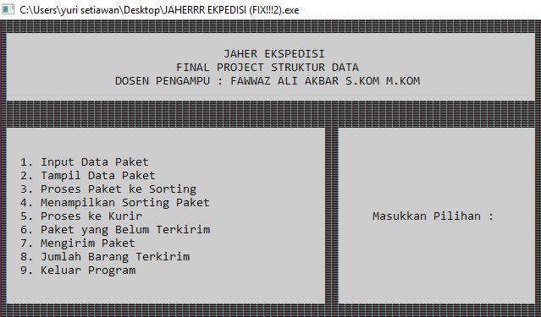
SCREENSHOT PROGRAM
Pilihan 1 : Tampilan Utama. Pada Gambar 1 ini menunjukkan tampilan utama dari menu jasa pengiriman JAHER EKSPEDISI yang didalamnya terdapat pilihan seluruh fungsi yang ada dalam system.

Slide 11
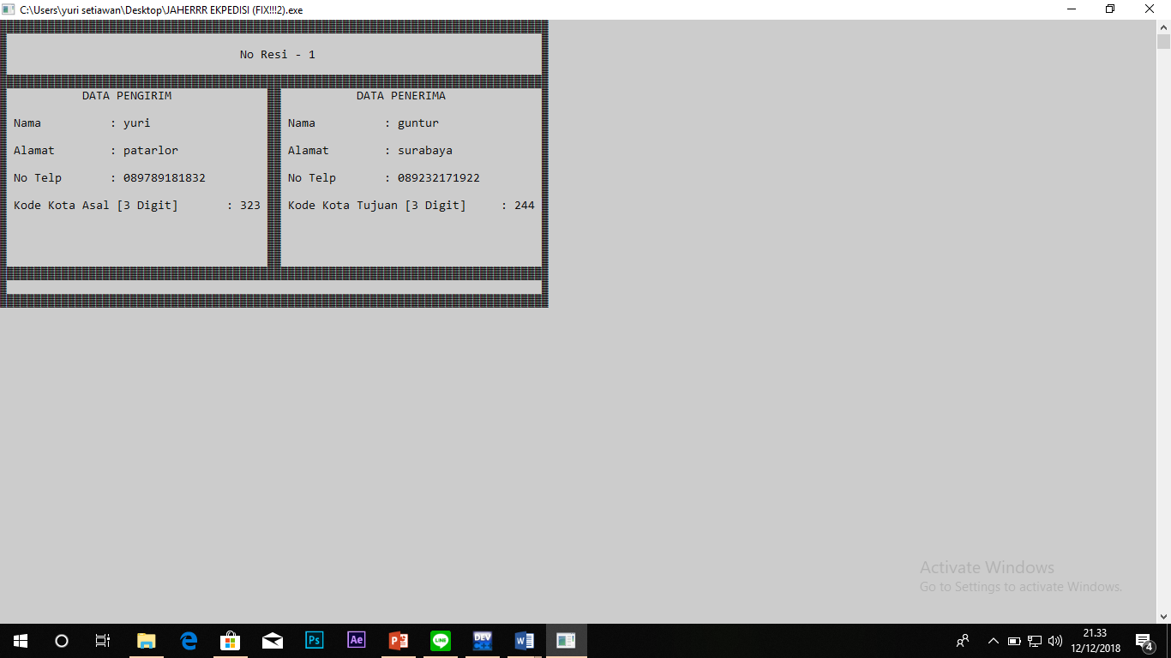
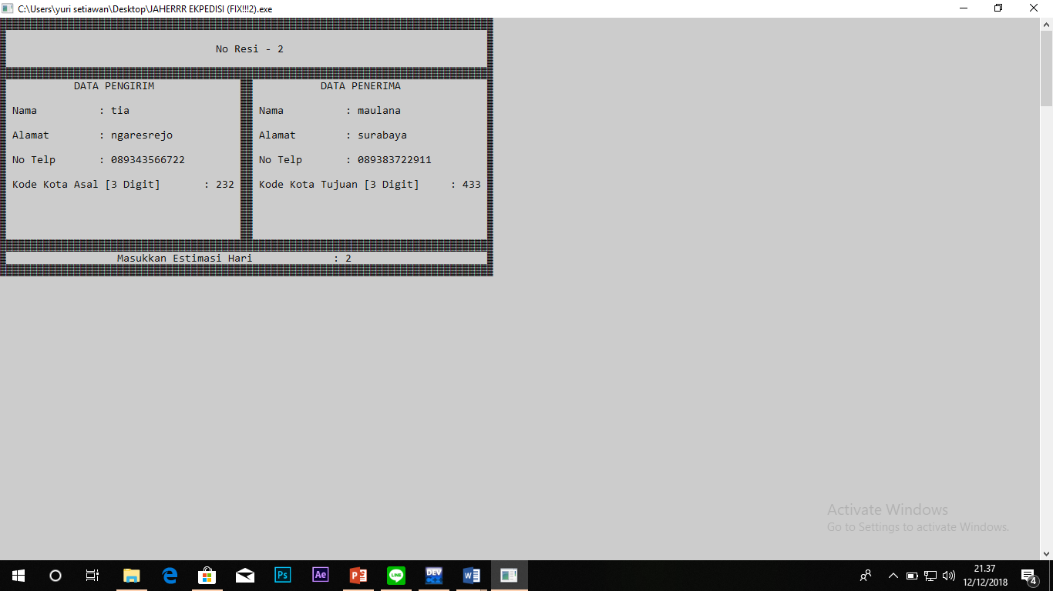

SCREENSHOT PROGRAM
Pilihan 2 :Menu Inputan Data.Pada Gambar 2 ini menunjukkan tampilan dari inputan data yang diperlukan sebagai data barang yang akan dikirim.

Slide 12
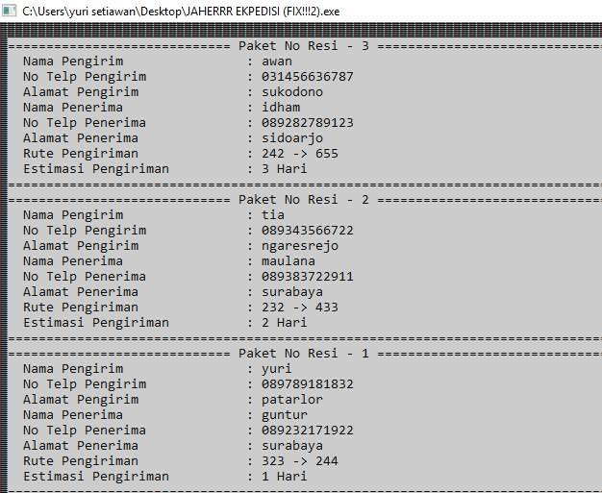
SCREENSHOT PROGRAM
Pilihan 3 : Tampilan menu Tampilkan Data. Pada Gambar 3 ini menunjukkan tampilan dari seluruh data yang sudah di inputkan oleh user namun apa bila data mulai melakukan proses sorting tampilan data yang sudah tersorting tersebut akan menghilang.

Slide 13
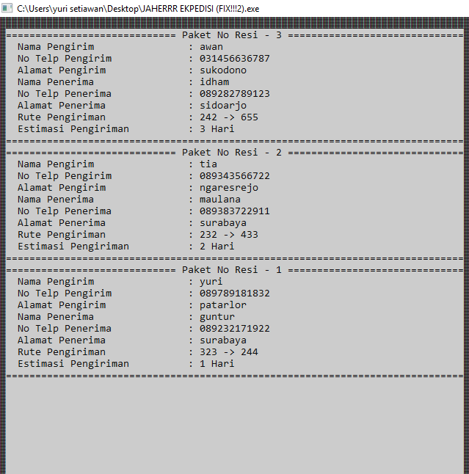
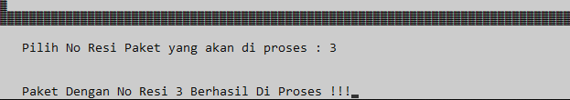
SCREENSHOT PROGRAM
Pilihan 4 : Tampilan Dimana memilih data yang di sorting. Pada Gambar 4 ini merupakan tampilan yang dimana user akan memilih data barang yang akan di proses atau menunggu diterima oleh kurir.

Slide 14
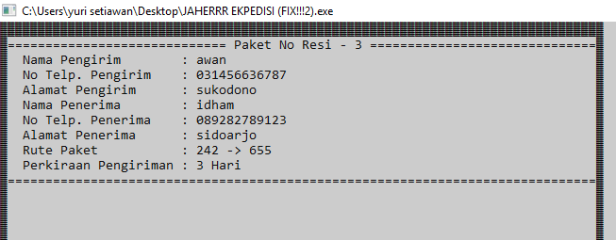
SCREENSHOT PROGRAM
Pilihan 5 : Tampilan data apa saja yang sedang disortir. Pada Gambar 5 ini menunjukkan data barang apa saja yang sedang menunggu kurir mengambil dan mengantarkan pada penerima.

Slide 15

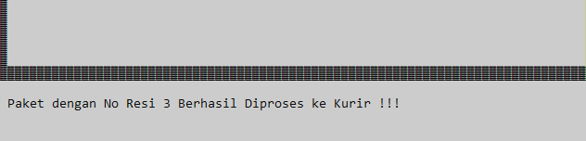
SCREENSHOT PROGRAM
Pilihan 6 : Tampilan data barang yang sedang berada di tangan kurir. Pada Gambar 6 ini menunjukkan kita sebagai user memberitahukan pada system bahwa barang-barang yang kita pilih sudah diterima oleh kurir dan siap diantarkan.

Slide 16
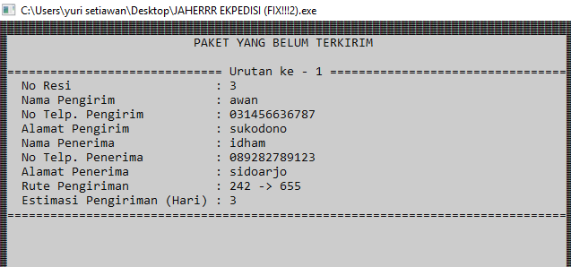
SCREENSHOT PROGRAM
Pilihan 7 : Tampilan data yang masih berada ditangan kurir. Pada Gambar 7 ini menunjukkan pada operator atau siapapun yang melihat system barang yang sudah berada di tangan kurir namun barang itu sendiri belum sampai ke tujuan.

Slide 17
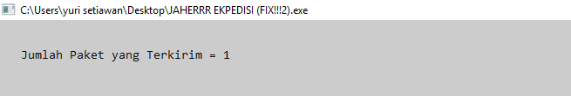
SCREENSHOT PROGRAM
Pilihan 8 : Tampilan laporan sudah berapa banyak barang yang sudah terkirim. Pada Gambar 8 ini menunjukkan berapa banyak jumlah barang yang terkirim hal ini dipengaruhi oleh kurir yang sudah memberikan barang pada penerima yang benar dan telah dikonfirmasi.

